Slide 1
Федеральное государственное бюджетное образовательное учреждение высшего образования "Красноярский государственный медицинский университет имени профессора В.Ф. Войно-Ясенецкого" Министерства здравоохранения Российской Федерации Кафедра лучевой диагностики ИПО
Внематочная беременность: руководство по принятию правильных решений
Часть 2
Выполнила:
Ординатор 2 года обучения
Специальность УЗД
Николаева Анастасия Игоревна
Stephanie N. Histed, MD^{1,} Monica Deshmukh, MD²
Rinat Masamed, MD¹ , Cecilia M. Jude, MD²
Shaden Mohammad, MD² , Maitraya K. Patel, MD^{1,2}
RSNA 2015 Educational Exhibit: OB144-ED-X, Certificate of Merit Award Winner

Slide 2
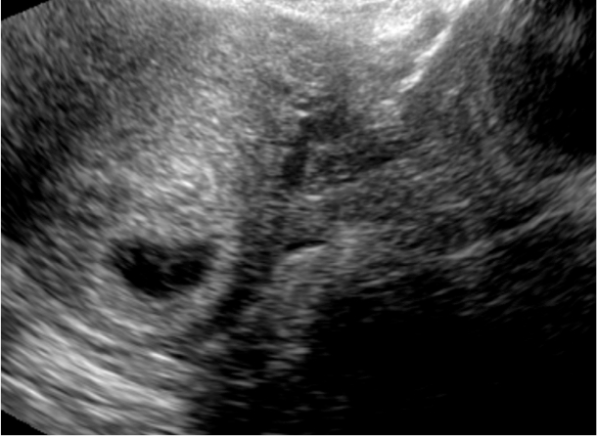
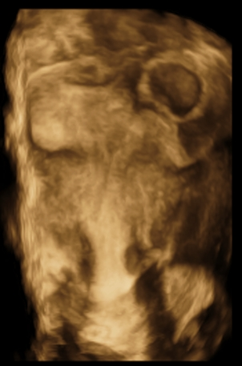
Пример 2. Интерстициальная внематочная беременность
Женщина 35 лет. Маточное кровотечение. Срок беременности – 10 недель.
А. ТВУЗИ. В-режим. Плодное яйцо располагается в интерстициальном отделе маточной трубы.
Уменьшение толщины миометрия.
В. 3D УЗИ. Плодное яйцо визуализируется в проекции левого трубного угла матки, деформируя ее контур
*
a
b
При каком расположении эктопической беременности наиболее высокий риск маточного кровотечения?
Труба
Шейка матки
Рубец после проведения кесарева сечения
Интерстициальный отдел

Slide 3
Пример 2. Интерстициальная внематочная беременность
Составляет 2–4% внематочных беременностей.
Факторы риска : инфекции малого таза, сальпингэктомия, вспомогательные репродуктивные технологии.
Риски маточного кровотечения:
Близость к маточным и дуговым артериям приводит к увеличению риска маточного кровотечения.
Материнская смертность при интерстициальной беременности составляет 2,5%.
Уровень материнской смертности в 15 раз выше, чем при других трубных беременностях

Slide 4
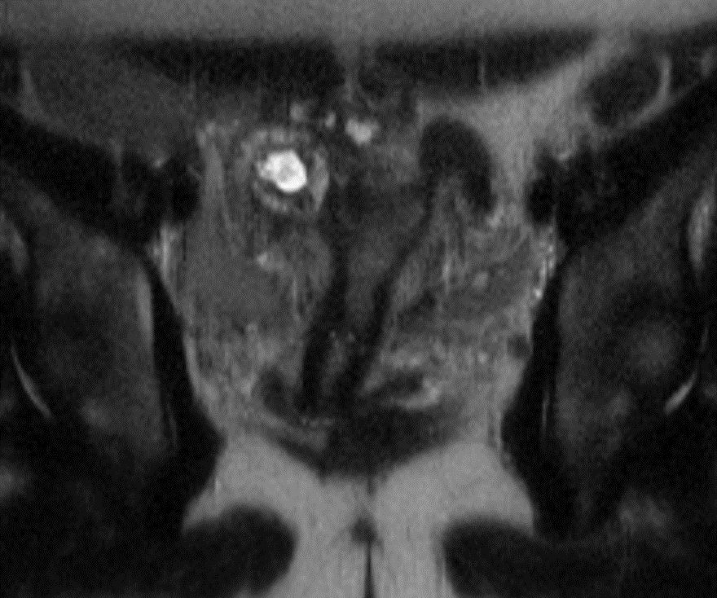
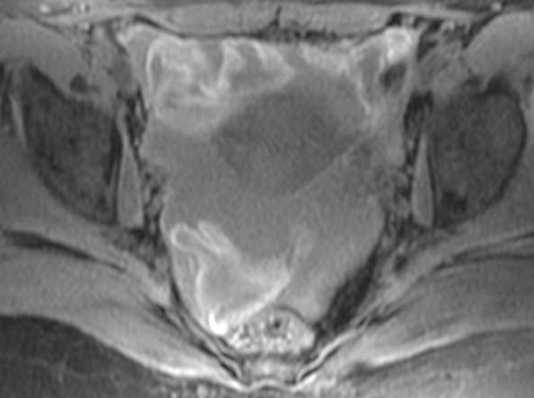
Пример 2. Интерстициальная внематочная беременность
МРТ с контрастным усилением в корональная (А) и аксиальной (В) плоскостях.
a
b
А. Т2-ВИ: Плодное яйцо визуализируется в проекции правого трубного угла матки с уменьшением толщины миометрия.
В. Т1-ВИ: гиперинтенсивный сигнал – гемоперитонеум (стрелки)

Slide 5
Пример 2. Интерстициальная внематочная беременность
Возможна визуализация миометрия между эндометрием и медиальным краем плодного яйца.
Толщина эндометрия < 5 мм не характерна для интерстициальной внематочной беременности.
Признак «интерстициальной линии» — гиперэхогенная линия, соединяющая плодное яйцо и трофобласт с полостью матки.
ТВУЗИ: чувствительность 80 % и специфичность 99 %.
Дифференциальная диагностика:
Ангулярная беременность (эктопическая беременность в трубном углу).
Яичниковая беременность

Slide 6
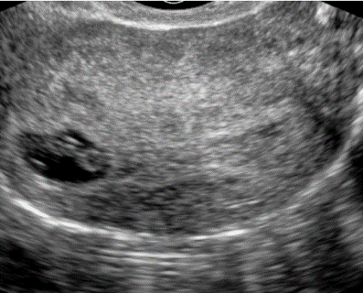
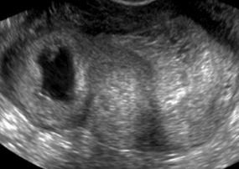
Пример 2. Интерстициальная внематочная беременность
Плодное яйцо
Эндометрий
Интерстициальная линия
a
b
А. ТВУЗИ. В-режим. Пациентка №1.
Плодное яйцо располагается в проекции дна матки, в месте прикрепления маточной трубы. Уменьшение толщины миометрия (белые линии).
В. ТВУЗИ. В-режим. Пациентка №2.
Гиперэхогенная линия - признак интерстициальной линии

Slide 7
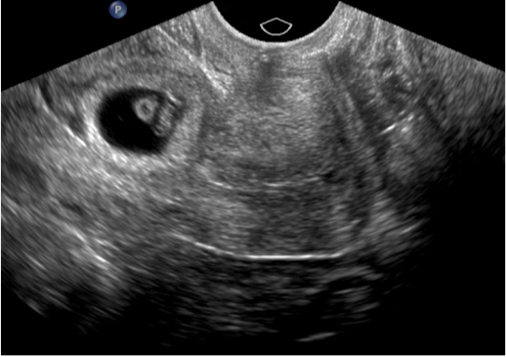
Пример 3. Внематочная беременность в послеоперационном рубце. ТВУЗИ. В-режим
Женщина, 25 лет. Последняя менструация 5 недель 3 дня назад.
Уменьшение толщины миометрия
Имплантация плодного яйца в проекции рубца от кесарева сечения (КС).
Плодное яйцо примыкает к внутреннему зеву (стрелка).
Внутренний зев
Что способствует повышенному риску разрыва матки при данном клиническом случае?
Экстракорпоральное оплодотворение
Хирургическое вмешательство в анамнезе
Прием диэтилстильбэстрола
Воспалительные заболевания органов малого таза

Slide 8
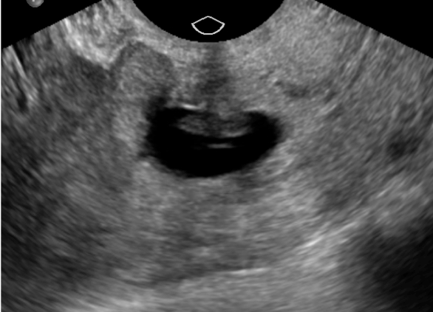
Пример 3. Внематочная беременность в послеоперационном рубце. ТВУЗИ. В-режим
Рубец после проведения кесаревого сечения
Плодное яйцо, имплантированное в проекции рубца от КС , с трофобластической тканью, смещающей соседний рубец от кесарева сечения (стрелка).
Визуализация эмбриона с положительной сердечной активностью плода (кончик стрелки).
Internal Os
Какой УЗ -признак указывает на повышенный риск разрыва матки в данной ситуации?
Плодное яйцо в нижнем сегменте матки
Положительная сердечная деятельность плода
Истончение передней стенки миометрия

Slide 9
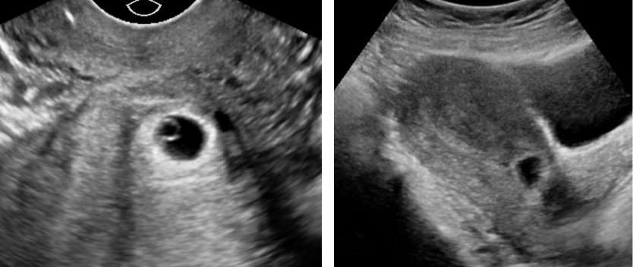
Пример 3. Внематочная беременность в послеоперационном рубце
Редкая (<1%) локализация внематочной беременности
После имплантации плодное яйцо окружено фиброзным рубцом и миометрием.
Высокий риск разрыва матки и профузного кровотечения.
ТВУЗИ. В-режим.
Рубец после проведения кесаревого сечения
Гестационный мешок
Плодное яйцо расположено в проекции рубца от кесарева сечения
a

Slide 10
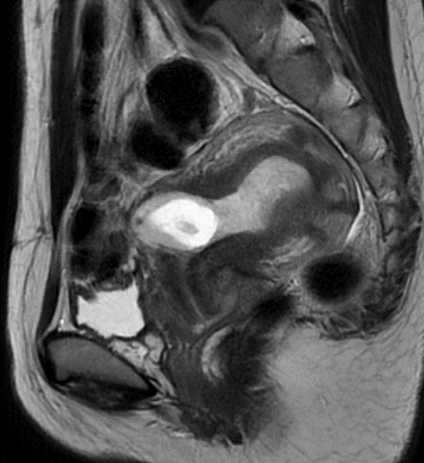
Пример 3. Внематочная беременность в послеоперационном рубце
Выжидательная тактика не рекомендуется.
Высокий риск разрыва плодного яйца и экстренной гистерэктомии в первом триместре.
При несвоевременной диагностике (прогрессирование беременности) - требуется гистерэктомия.
МРТ с контрастным усилением в саггитальной (А) и аксиальной (В) плоскостях.
Визуализируется плодное яйцо по ранее сформированному рубцу после КС.
Истончение передней стенки матки в месте прикрепления плодного яйца
a
b
Notes:
Обратите внимание на истончение передней стенки матки в месте прикрепления плодного яйца

Slide 11
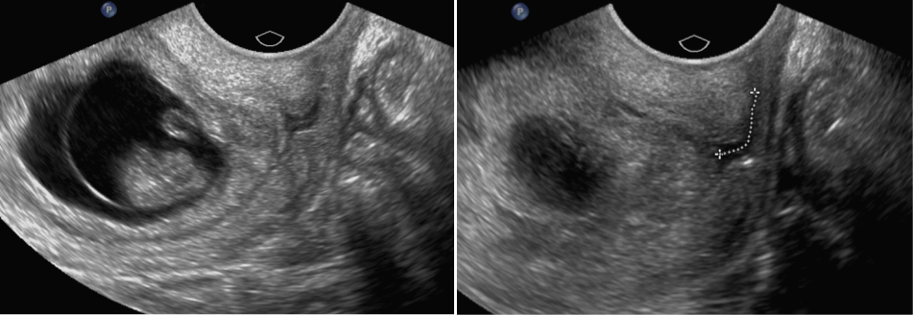
Пример 4. Шеечная беременность.ТВУЗИ. В-режим.
Женщина, 25 лет. Последняя менструация 5 недель 3 дня назад.
Шеечная беременность – это редкая форма эктопической беременности, которая характеризуется имплантацией оплодотворенной яйцеклетки в цервикальном канале.
Данная форма внематочной беременности ассоциируется с высоким риском развития массивных кровотечений из сосудов шейки матки.
Частота шеечной беременности составляет 0,1 - 0,4% по отношению ко всем видам внематочных беременностей.
a
b
Имплантация плодного яйца в цервикальный канал (стрелка и пунктирная линия)

Slide 12
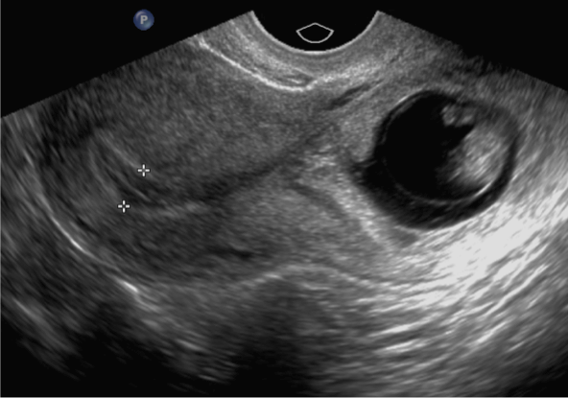
Пример 4. Шеечная беременность.ТВУЗИ. В-режим.
УЗ-признаками шеечной беременности:
В цервикальном канале визуализируется анэхогенное образование, окруженное ободком из ворсинчатого хориона (плодное яйцо или эмбрион) ниже уровня внутреннего зева.
Выраженное увеличение шейки матки при незначительном изменении размеров тела матки.
Отрицательный симптом «скольжения» (при трансвагинальном ультразвуковом исследовании, когда при надавливании на шейку матки датчиком плодное яйцо не смещается по цервикальному каналу).
Плодное яйцо (стрелка),
имплантировано в цервикальный канал.
Матка имеет форму песочных часов

Slide 13
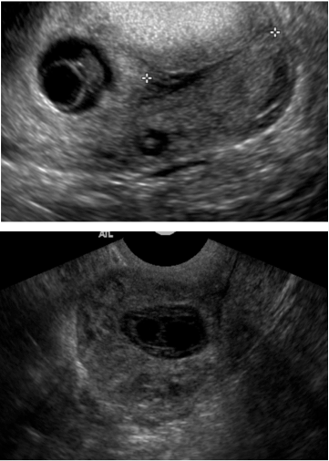
Пример 4. Шеечная беременность.ТВУЗИ. В-режим.
А. Шеечная беременность
(До медикаментозной терапии по поводу прерывания беременности).
Плодное яйцо (стрелка),
имплантировано в цервикальный канал.
В. Результаты инъекции хлорида калия и метотрексата в плодный мешок.
Дегенерация плода.
a
a
Результаты УЗИ:
Матка в форме песочных часов.
Размер шейки матки больше тела матки.
Неизмененный эндометрий.
Плодное яйцо и сердечная деятельность эмбриона в цервикальном канале
b

Slide 14
Suggested Readings
https://pubs.rsna.org/do/10.1148/rg.2016160080.pres/full/

Slide 15
Спасибо за внимание!
Продолжение следует..

